Slide 1

SPLETNA STRAN ZA HITROSTNO TIPKANJE
AVTOR: Benjamin Sever MENTOR: Gregor Mede, univ. dipl. inž. rač in inf.
Novo mesto, april 2022

Slide 2
HITROST TIPKANJA V WPM
Merjenje v besedah na minuto ( angl. Word pes minute ali WPM)
Primer:
#1 Pogosto pijem kavo.
#2 Sprejemam naključne dogodke
#1, 3 besede, 16 črk -> 4 besede s 5 črkami
#2, 3 besede, 25 črk -> 6 besed s 5 črkami

Slide 3
FORMULE ZA MERJENJE WPM
Merijo:
Hitrost (WPM)
Napake
Poznamo:
BRUTO WPM
NETO WPM

Slide 4

BRUTO WPM
Bruto WPM ali Surov WPM
Brez kazni za napake
Primer:
“jaz obožujem svoj računalnik, ti tudi?”
6 besed oz. 7 besed (35/5)
1 minuta 200znakov (40 WPM)

Slide 5

NETO WPM
Bolj uporabno in natančno
Napake se upoštevajo
-1 WPM ob vsaki napaki

Slide 6
OBJAVA SPLETNE STRANI
DOMENA
SPLETNI GOSTITELJ
OBJAVA DATOTEK
OBJAVA PODATKOVNE BAZE

Slide 7

SPLETNA STRAN

Slide 8
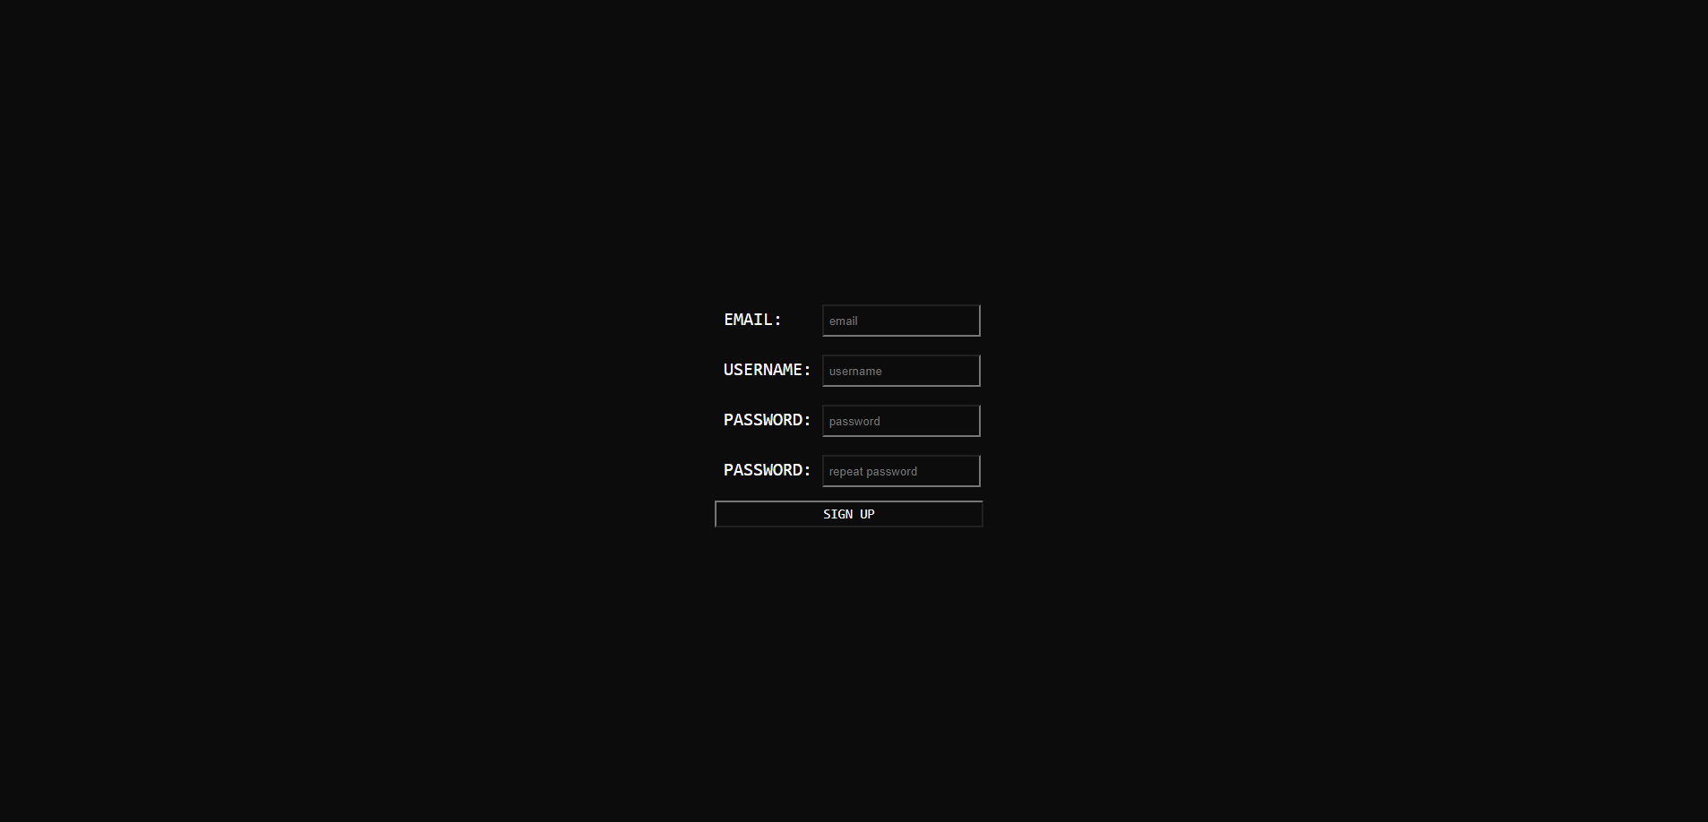
REGISTRACIJA

Slide 9

PRIJAVA

Slide 10
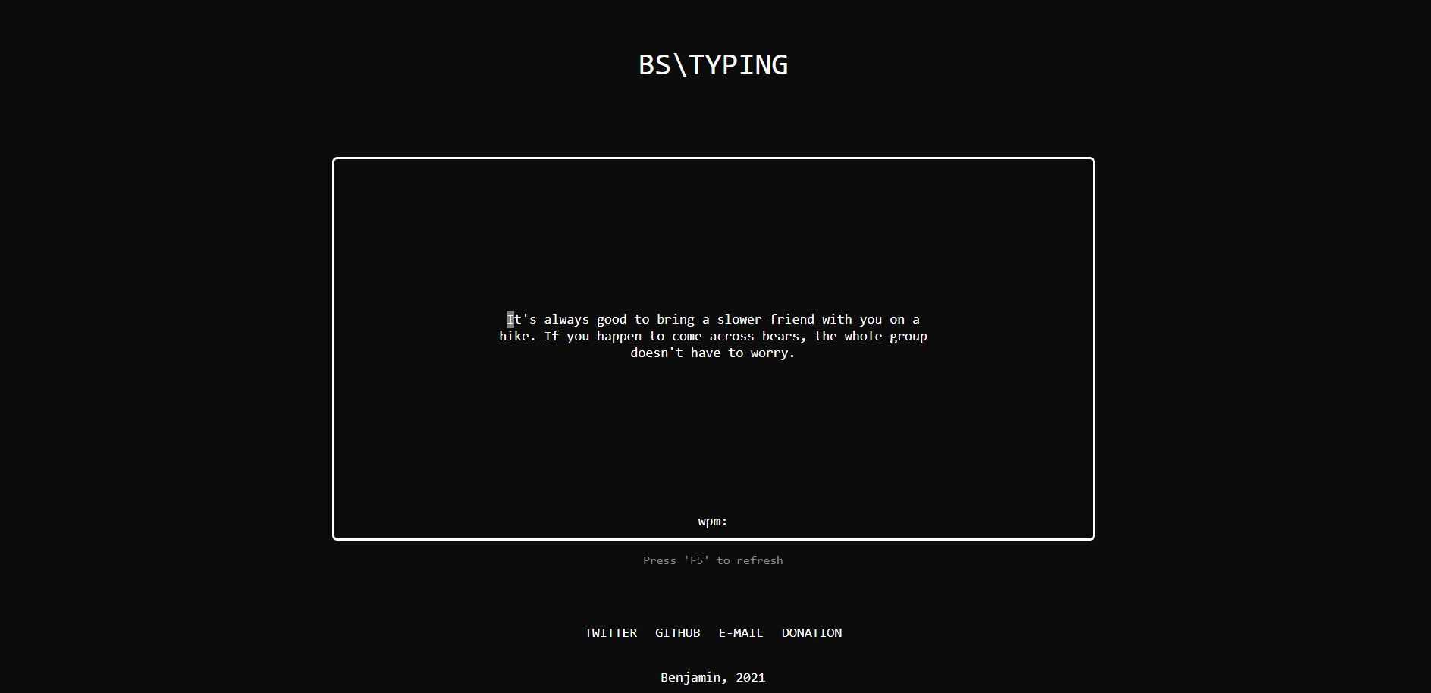
TESTIRANJE HITROSTI TIPKANJA

Slide 11
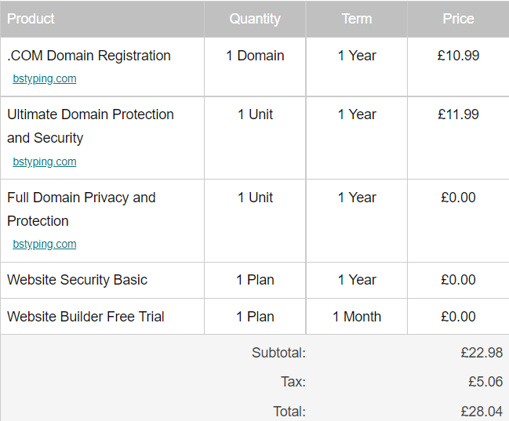
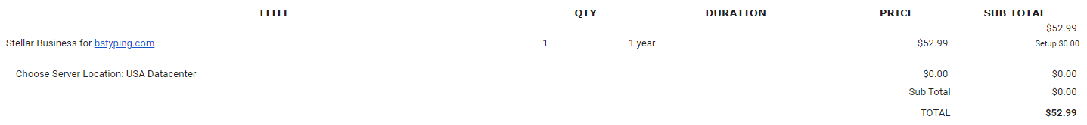
STROŠKI ZA OBJAVO SPLETNE STRANI
Nakupi:
DOMENA (33€)
SPLETNI GOSTITELJ (48€)
Skupni strošek: 83€

Slide 12
ZAHVALA
Profesorju Gregorju!

Slide 13
THE END
Hvala za vašo pozornost

Slide 14
VIRI
1. https://sl.wikipedia.org/wiki/JavaScript
2. https://en.wikipedia.org/wiki/PHP
3. https://en.wikipedia.org/wiki/MySQL
4. https://en.wikipedia.org/wiki/XAMPP
5. https://en.wikipedia.org/wiki/Web_hosting_service
6. https://websitesetup.org/choosing-best-domain-registrar/
7. https://www.hostinger.com/tutorials/website/how-to-upload-your-website
8. https://www.daskeyboard.com/blog/typing-speed-explained/

Slide 15
VIRI
9. https://masteringtyping.com/tech/formula-measure-typing-speed-wpm/index.html.
10. https://www.typingtyping.com/wpm-calculator/.

